Slide 1
阶段 | 事件 | 时间
开始 | 德国闪击波兰,英法对德宣战 | 1939.9.1
 | 德国进攻西欧，占领法国，轰炸英国 | 1940
扩大 | 苏德战争爆发，莫斯科保卫战 | 1941.6
进一步扩大 | 太平洋战争爆发 | 1941.12.7
 | 国际反法西斯联盟成立《联合国家宣言》 | 1942.1.1
转折点 | 斯大林格勒战役 | 1942.7-1943.2
最后的胜利 | 诺曼底登陆，开辟了欧洲第二战场 | 1944.6.6
 | 雅尔塔会议 | 1945.2
 | 攻克柏林战役 | 1945.4-5
 | 德国签署投降书 | 1945.5.8
 | 日本宣布无条件投降 | 1945.8.15
 | 日本签署投降书 | 1945.9.2

Slide 2
1939年德国闪击波兰，英法对德宣战
二战全面爆发标志：
反法西斯国家联合起来的标志：
二战转折点：
开辟第二战场标志：
二战结束标志：
为协调盟军行动，处置战败后的德国而召开的国际会议的名称、三国首脑、主要内容。
国际反法西斯联盟的建立
斯大林格勒战役
诺曼底登陆
1945年9月2日日本签订投降书
雅尔塔会议
罗斯福、丘吉尔、斯大林

Slide 3
第二次世界大战中
欧洲
遭到毁灭性的打击
亚洲
美洲
美国大发军事横财，远离战场，虽受牵连，但损失相对较小
第二次世界大战后
美国一跃成为头号资本主义强国
战后美国经济发展的奇迹是如何创造的呢？

Slide 4


第8课
美国经济的发展

Slide 5
经济现象，数据说话
二战后美国国内生产总值年均增长率变化示意图
增长率（%）
持续发展
9
8
持续稳定发展
7
6
5
4
3
2
1
1950
1982
-1
1955
1965
1975
1985
1994
1999
年份
-2
危机与调整

Slide 6
总体特点
1.发展阶段：呈周期性变化,经历了“持续发展—危机—持续稳定发展”几个阶段。
2.发展速度：
美国经济发展速度处于西方发达国家前列，是当今世界上综合国力最强的国家。
3.主导产业：
高新技术产业发达，经济发展的科技含量高。

Slide 7
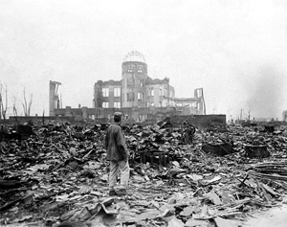
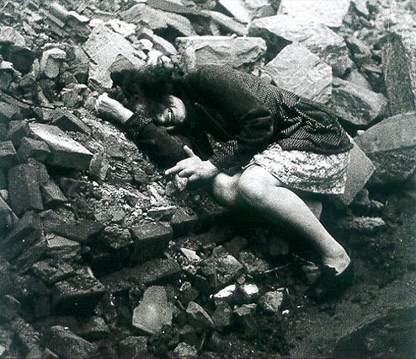
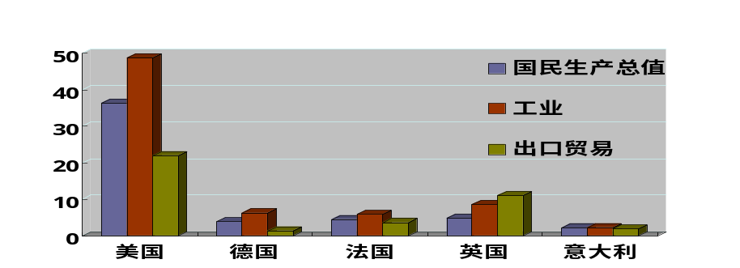
废墟中哭泣的妇女
战后的英国
现在的欧洲是什么？它是一堆瓦砾，是一个藏骸所，是瘟疫和仇恨的发源地。 ——丘吉尔
战后初期西方主要国
家的经济实力对比图
（1950年）
战后初期，有人站在德国首都柏林的街头，望着满目疮痍的城市，哀叹即使清除这些瓦砾也要花上20多年的时间，要想复兴真是比登天还难。

Slide 8

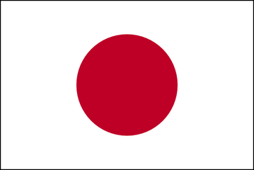
第9课
西欧和日本经济的发展

Slide 9
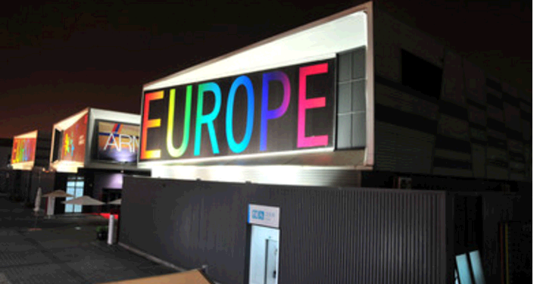
一、欧洲的联合

Slide 10
1、西欧经济恢复和发展的原因和表现
外因：
①美国的大量援助（马歇尔计划）
②高素质的劳动力优势
③采用先进的科学技术成果
④制定了适当的经济发展政策
内因：
（1）50年代初，各国的工业生产已经大体达到甚至超过了战前水平；
（2）50—70年代，西欧经济持续繁荣。
表现：

Slide 11
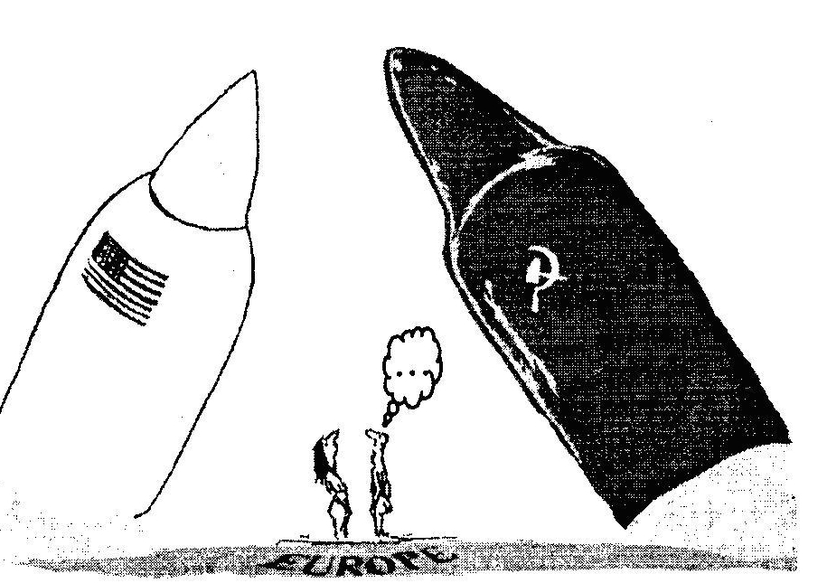
这是一幅政治漫画，画中的法国人和
德国人正在讨论，最后达成的共识是（ ）
A．我们太小，实在无奈
B．他们相争，我们得利
C．赶快联合，求得生存
D．各奔东西，争取自保
C

Slide 12
2、促使西欧国家走上一体化的原因
二战使欧洲丧失了世界政治经济中心的优势地位，面对经济凋谢、政治危机、社会动乱等诸多困难，西欧各国纷纷实行社会改革，发展经济。在经济发展过程中，西欧国家间的联系日益密切，开始一体化的过程。
（1） 根本原因：经济发展的需求。

Slide 13
20世纪50年代中期以后，联邦德国总理阿登纳说：如果我们欧洲人不想在起了根本变化的世界上走下坡路的话……欧洲的联合是绝对必要的。没有政治上的一致，欧洲各国人民将沦为超级大国的附庸。
（1）根本原因：经济发展的需求。
（2）抗衡苏联、摆脱美国的控制。
（3）提高竞争力和国际地位。

Slide 14
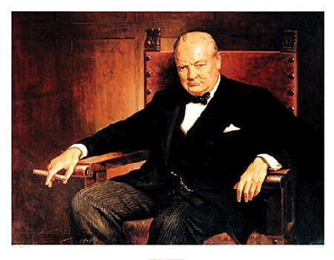
西欧的联合从何入手?
“在重建欧洲大家庭方面，第一步必须是法德两国之间的携手并进…….没有一个精神上强大的法国和一个精神上强大的德国,欧洲是不会复活的。
欧洲实现联合的关键——法德和解

Slide 15
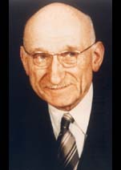
“法国政府建议在德法两国建立一高级联合机构管辖两国的煤炭、钢铁生产，该机构欢迎其他国家加入。……这将改变本地区的命运，变过去的武器生产地和战争受害区为和平区。联合生产建立起来的两国团结，消除了法德之间战争的物质基础，使战争爆发变得不可想象。”
法国外长舒曼

Slide 16
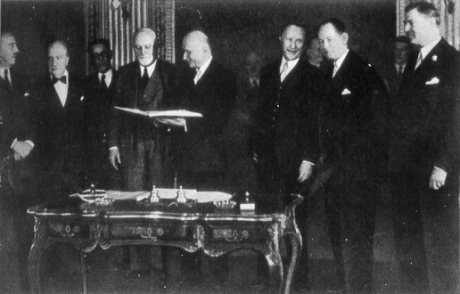
1951年4月，《巴黎条约》签订，西欧六国政府根据条约成立了“欧洲煤钢联营” ,迈出联合第一步。

Slide 17
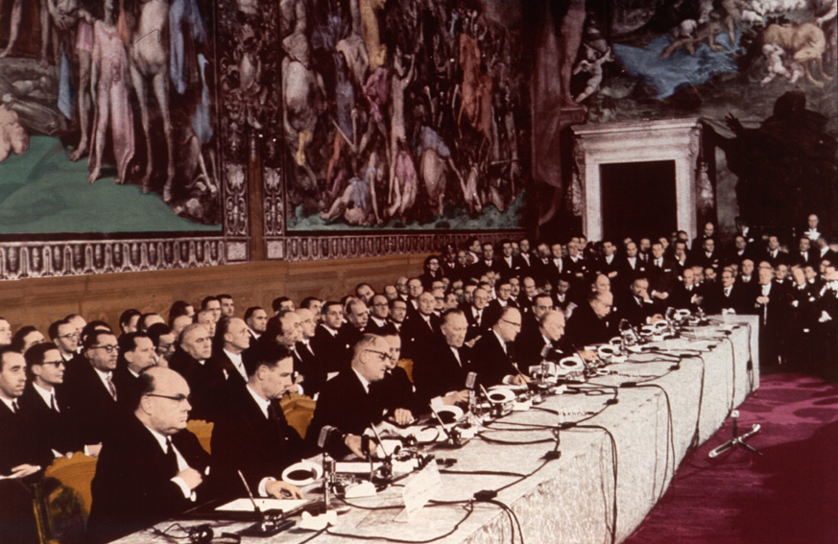
1957年3月25日，西欧六国在罗马签署《罗马条约》。欧洲经济共同体和欧洲原子能共同体宣告成立。

Slide 18


3、欧洲共同体的建立(1967年)
欧洲煤钢联营
1951年
欧洲共同体
欧洲经济共同体
1958年
欧洲原子能共同体
1958年

Slide 19

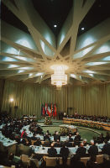
欧盟的成立：1993年
1991年12月，欧共体首脑会议在荷兰马斯特里赫特举行，会议签署了《欧洲联盟条约》。1993年，条约正式生效，欧盟诞生。
欧洲共同体——欧盟的成立。
（1967年） （1993年）

Slide 20
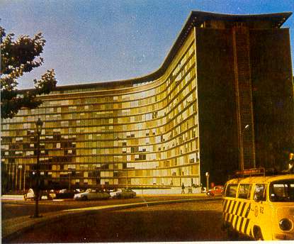
欧盟的盟旗为天兰色底，上面有12颗金黄色的星，围成一个圆圈，表示欧盟成立时的12个成员国。制作盟旗的目的是要建立一个统一的欧洲。

Slide 21
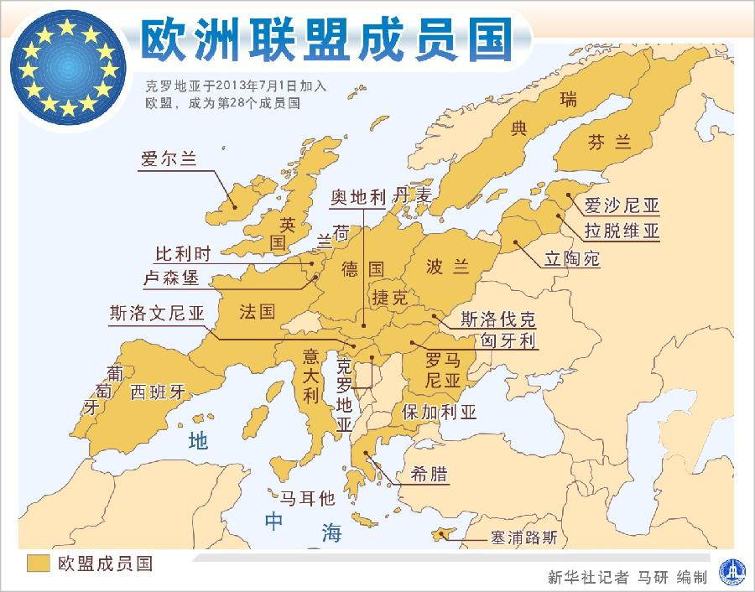

Slide 22
──通过加强经济、社会的协调和建立经济与货币联盟，包括最终引入本条约规定的单一货币，特别是通过建立一个没有内部疆界的区域，促进经济和社会平衡、持续的进步；
──特别通过实行一项可能在一定时间后导致共同防务的其中包括最终实现共同防务政策的共同外交和安全政策，在国际舞台上表明其同一性。
——《欧洲联盟条约》
从欧共体到欧盟，欧洲的联合有什么实质性的变化？
由前期的经济联合开始向其他如外交、国家安全等方面的一体化发展。

Slide 23

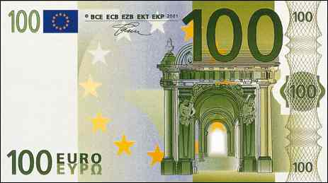
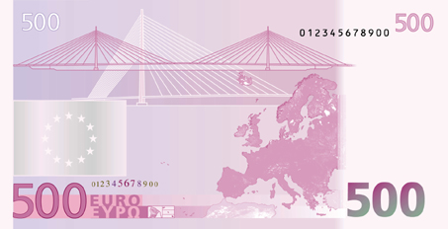
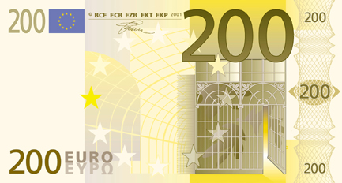
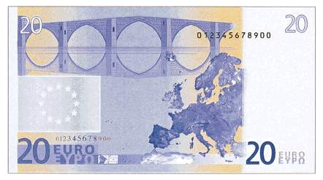
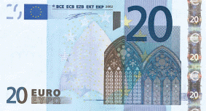
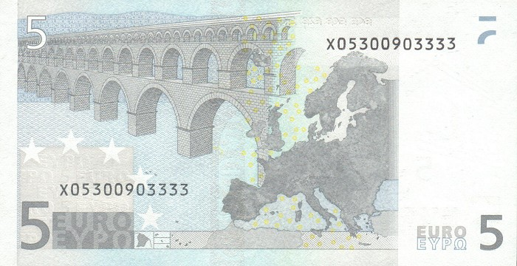
欧盟的统一货币为欧元 (euro) ，
2002年1月1日零时，欧元正式流通。

Slide 24
欧盟成立对欧洲人民生活的影响：
各成员国使用统一的货币——欧元；
欧盟成员国人员、资本和货物可以自由流通；
不同国家的人可以自由地在任何一个成员国工作、学习或居住；
各成员国公民有统一的欧洲护照…
欧盟成立的意义：
①欧盟成立后，成员国之间资源共享、优势互补，有利于经济的发展。
②欧盟在国际舞台上发挥了越来越重要的作用，其成员国的国际地位得到提高。
③欧盟成为世界上最大的经济体。

Slide 25
日本崛起
外在原因
1.二战后美国在日本进行了社会改革，推行非军事化政策；
2.美国的扶持；朝鲜战争爆发，美军在日本大量军事订货，刺激日本经济的发展。
就是将日本的正规军队解散，只保留防卫警察，不准装备和生产以及研制重型武器装备和进攻性武器，不准对外出兵，剥夺日本在军事上享有的一切权利,编订和平宪法 。
内在原因
1.日本政府制定了适当的经济政策；
2.引进最新的科技成就，发展教育和科技；
3.80年代中期以后，实行“科技立国”政策。

Slide 26
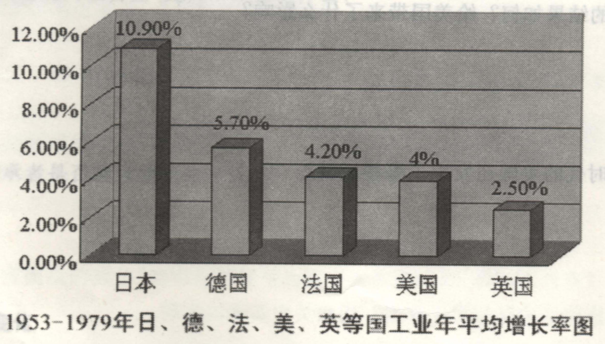
日本成为第二号资本主义经济大国

Slide 27
日本谋求政治大国
20年代末，军费开支居世界第二；
以国际合作名义，接连向海外派兵；
几年多次要求成为常任理事国；
2015年9月17日，日本参议院安保法制特别委员会通过了安保关联法案。

Slide 28
6. 战后西欧与日本经济发展的共同点
①都得到了美国在经济上的援助或扶植；
②都大力引进最先进的科学技术，发展教育，培养人才；
③都制定了恰当的经济政策。
7. 西欧、日本的经济崛起对中国现代化建设有哪些借鉴和启示？
①要善于抓住机遇，注意加强国际间经济联系；
②要大力发展教育，培养人才，积极引进先进科技，大胆创新；
③坚持改革开放，坚持社会主义道路，制定适合本国国情的经济发展战略。

Slide 29
西欧发展的原因：外因，美国的援助；内因，1.发挥高素质劳动力优势，2.采用先进的科技成果，3.制定恰当的经济发展政策。
西欧联合的原因：（1）根本原因：经济发展的需求。（2）抗衡苏联、摆脱美国的控制（3）提高竞争力和国际地位。
欧盟成立的意义：1.成员国使用单一货币——欧元；2.成员国内部人员、资本和货物可以自由流通；资源共享，优势互补；3.欧盟在外交和国家安全等方面步调一致；4.欧盟成为世界上最大的经济体。
欧盟：前身是欧共体，1993年成立，是世界上最大的经济体。
日本崛起的原因：外在原因：美国的扶持。内在原因：1.日本政府制定了适当的经济政策； 2.引进最新的科技成就； 3.发展教育和科技； 4.80年代中期以后，实行“科技立国”政策。
6.西欧、日本经济发展的启示：①要善于抓住机遇，注意加强国际间经济联系；②要大力发展教育，培养人才，积极引进先进科技，大胆创新；③坚持改革开放，坚持社会主义道路，制定适合本国国情的经济发展战略。

